Slide 1
应用密码学科普
王晓光

Slide 2
数据与编码
程序始终是在与内存打交道。现代系统字节是最常见单位。
常见的内存布局是 Little-Endian 和 Big-Endian
参考 https://www.jianshu.com/p/024ce090acfa
对于 int x = 0x0A0B0C0D
Little-Endian
Big-Endian
相当于 byte[] b = { 0x0D, 0x0C, 0x0B, 0x0A }
相当于 byte[] b = { 0x0A, 0x0B, 0x0C, 0x0D }

Slide 3
数据与编码
“你好!”占用几个字节？
UTF-8 | e4 bd a0 e5 a5 bd 21 | 7
UTF-16BE | 4f 60 59 7d 00 21 | 6
UTF-32BE | 00 00 4f 60 00 00 59 7d 00 00 00 21 | 12
UTF-32LE | 60 4f 00 00 7d 59 00 00 21 00 00 00 | 12
GB2312/GBK | c4 e3 ba c3 21 | 5
自己实验：准备一个 a.txt 文件，内容是 UTF-8 的 “你好!”
可以通过命令 iconv -f UTF-8 -t UTF-16BE a.txt > b.txt 做编码转换
可以通过 hexdump b.txt 查看16进制内容
Windows 用户可以用 Notepad++ 配合16进制编辑器，也可以安装 WSL (Linux Subsystem)

Slide 4
数据与编码
Base64编码
使用64个字符对byte（256个字符）进行编码
最终长度是原始长度的 4/3
类似的还有 Base58, Base24 等编码
URL编码
使用 %xx 的方式对byte进行编码，其中xx是每个byte的16进制值
遗留的系统还会把“空格”编码成 +
HTML编码
用 & 开头 ; 结尾做编码
&delta; 和 &#916; 和 &#x0394; 都表示 Δ
编程语言转义编码
通常使用反斜杠 \ 做为转义字符
当前“看到”的内容，务必结合所处的上下文解读，学习人肉解码的能力
比如java里面写正则表达式 s.matches("\\\\n")
首先看到 “\\\\n” 这是个java字符串，字符串长度3，第一个字符是 \ 第二个字符是 \ 第三个字符是 n
\\n 这个3字符的字符串是给正则表达式引擎用的。正则表达式有自己的转义规则（恰好类似java）
正则表达式引擎解析这个3字符字符串，得到正则匹配规则：需要匹配2个字符，匹配串的第一个字符是反斜杠 \ 第二个字符是n
思考
如何用数学的方式证明Base64编码后的长度是原长度的 4/3？
自己独立设计一些与上面都不一样的编码规则

Slide 5
一些基本概念的通俗解释
混淆
让数据看起来变得没有规律
混淆机制是相对公开，使用方可以获得原始数据
哈希（散列）
把任意长度的数据，处理成固定长度（比如4字节或者16字节）的输出
一定会有冲突，尽可能避免冲突
加密
算法和密文是公开的
必须使用密钥解密才能得到明文内容
攻击者采集到足够的密文和明文的样本，也不能解谜新的密文
密码学的基本假设是“外部环境是恶意的”

Slide 6
混淆
与密码体系的区别
密码学的基本前提是：算法都公开，只保护密钥
混淆的安全基础是：算法机制都必须保密
目的
增加攻击者的难度
绕过某些检测
本质上还是可攻击的

Slide 7
哈希
非密码学哈希
crc, murmur, fnv …
校验使用：校验传输内容是不是“可能”有错误
TCP协议
ZIP文件结构
索引使用：用于字典对象的O(1)复杂度的访问
基本要求：速度快，分布均匀
扩展阅读：完美哈希，bloom filter

Slide 8


哈希
非密码学哈希结果的性能和分布
https://softwareengineering.stackexchange.com/questions/49550/which-hashing-algorithm-is-best-for-uniqueness-and-speed

Slide 9
哈希
密码学哈希
md5, sha1, sha2, sha3 …
输出足够长：至少16字节(128bit)起。目前认为至少256bit才算安全
几乎不可能构造冲突
分布相对均匀
密码校验使用：注意正确加盐，后续介绍
摘要使用：配合签名机制做内容校验和保护

Slide 10
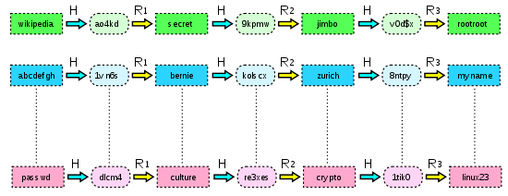
哈希安全
加盐
从哈希结果反推原始内容，很难，但并非绝对不可能
可以通过预先遍历所有哈希的可能性，构造“彩虹表”的方式得到一个快速反查密码的机制
彩虹表的构造前提，是对于哈希的输入内容在有限时间有限空间的前提下可遍历
如果密码中加的盐很长，而且每个密码的盐都不一样，就会导致哈希的输入的可能性非常非常多，就几乎不可能构造出彩虹表，无法有效的攻击。

Slide 11
哈希安全
HMAC
抵抗 长度扩展攻击（Length extension attacks）
假设我们设计的 sign(secret, message) = sha256(secret + message)
message = "k1=v1&k2=v2";
sign="1234567890";
攻击者拿到sign之后，不需要知道secret，就可以重新构建sha256的内部过程，然后构造出新的message和sign：
message = "k1=v1&k2=v2&k1=X1&k2=X2";
sign="0987654321";
HMAC通过多次hash并附加额外数据的方式，抵抗这种篡改

Slide 12
哈希安全
PBKDF2 (Password-Based Key Derivation Function 2)
DK = PBKDF2(HmacFunc, Password, Salt, IterationCount, dkLen)
故意设计的很慢
多次迭代，相对安全
可以用于构造出其他长度（dkLen）的密钥，比如用于对称加密
还有一些其他的专用于密码的哈希设计，比如bcrypt, scrypt等

Slide 13
哈希安全
时序攻击（Timing attack）
假设正确的hash = "1234567890”
那么执行
Equals(hash, "a");
Equals(hash, "1");
Equals(hash, "1e");
Equals(hash, "12");
Equals(hash, "12d");
Equals(hash, "123");
的时间就不一样
攻击者可以遍历字母组合，通过计时的方式，获取目标字符串
思考：怎么避免这种攻击？
function Equals(hash, input) {
for (i = 0; i < hash.length; i++) {
if (hash[i] != input[i]) {
return false
}
}
return true
}

Slide 14
哈希安全
为什么 md5/sha1 不安全？
可以故意构造出哈希值一样的输入。
危害：
A要给B发一份合同，对内容进行哈希和签名
攻击者E截获这个合同之后，修改合同内容，构造出一样的签名
E把修改后的伪造合同发给B
B看到的签名有效，就信任了E伪造的合同

Slide 15
对称加密
加密用的密钥和解密用的密钥是同一个
块加密：一次加密n个字节（通常是16的整数倍），不多不少
流加密：一次加密1个字节，一个一个的依次加密

Slide 16
对称加密
设计算法：
对于任意内容 c 和 k：
e = c + k 得到加密内容
d = e – k 得到解密内容
则 c == d
这是块加密？流加密？
function encrypt(content, K) {
for each C in content {
E = C + K
encrypted.append(E)
}
return encrypted
}
function decrypt(encrypted, K) {
for each E in encrypted {
C = E - K
content.append(C)
}
return content
}

Slide 17
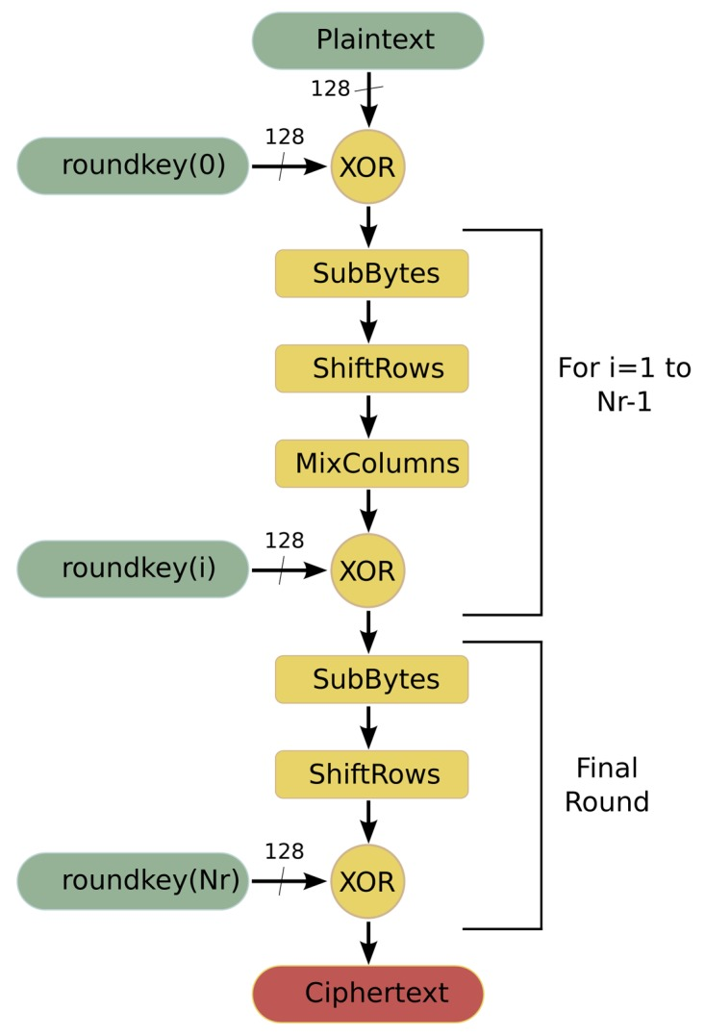
对称加密
常见的块加密算法
3DES (Data Encryption Standard)
Key Size: 56bit
Block Size: 64bit
AES (Advanced Encryption Standard)
Block Size: 128bit
Key Size: 128/192/256bit
Round: 10/12/14

Slide 18
对称加密
Padding 问题
选择了AES 算法，128bit一个块，16个字节
要加密的数据只有7字节，怎么办？
PKCS7 Padding
距离16整数倍，缺“几”个字节就补几个“几”
[x, x, x, x, x, x, x, 0x09, 0x09, 0x09, 0x09, 0x09, 0x09, 0x09, 0x09 , 0x09]
[x, x, x, x, x, x, x, x, x, x, x, x, x, x, x, 0x01]
[x, 15, 15, 15, 15, 15, 15, 15, 15, 15, 15, 15, 15, 15, 15, 15]
思考：恰好 16 字节怎么办？

Slide 19
对称加密
IV (initialization vector) 问题
任何算法，都是确定性的输出（不确定输出的不叫算法，叫随机模拟）
同样的内容，同样的密钥，加密输出内容也必然一样
容易被攻击者暴力分析
IV可以指定加密过程的初始状态，不同的IV会导致不同的输出结果
当然，解密的时候也需要正确的IV才能解密
默认的IV都是全 0x00 的空内容

Slide 20
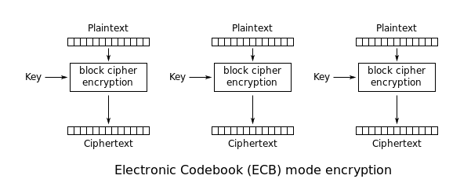


对称加密
加密模式问题
还是那个问题：同样的输入，必然对应同样的输出
对于海量数据，如果每个数据块都独立加密，还是容易把特征暴露出来
每个块都独立加密的模式，叫 ECB

Slide 21
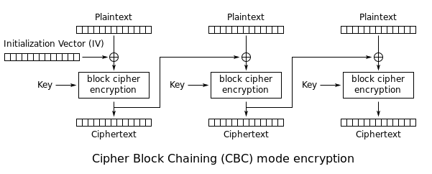

对称加密
加密模式问题
让前一个块的输出，变成下一个块的输入的一部分
初始条件不一样，下一个块的输出必然不一样
这种不确定性会一直传递下去并
CBC, OCB, CFB, CTR
CTR模式还可以把块加密转为流加密
参考：https://en.wikipedia.org/wiki/Block_cipher_mode_of_operation （有中文页面）

Slide 22
对称加密
参数总结
加密算法
大小 Block Size / Key Size
循环轮次 Round
数据对齐 Padding
初始向量 IV
加密模式 ECB/CBC/OFB …

Slide 23
对称加密
流加密流程
读一个字节，加密一次
解密流程
读一个字节，解密一次
常见算法
https://en.wikipedia.org/wiki/Stream_cipher
RC系列基本凉了
AES-CTR 有些瑕疵需要注意，可考虑CCM模式
现在常用 Salsa20/Chacha
有兴趣的自行了解

Slide 24
群环域
以下内容纯科普，不严谨。
所有的“有理数”和“加法”运算。这就是一个“群”
有理数都有对应的负数，可以计算减法
加法有结合律： (a+b)+c = a+(b+c)
计算结果还是有理数
在这个群里面，添加“乘法”运算。这就是一个“环”
乘法有交换律：a*b=b*a
计算结果还是有理数
在这个“环”里面，添加“除法”运算。这就是一个“域”
可以计算加减乘除
计算结果还是有理数

Slide 25
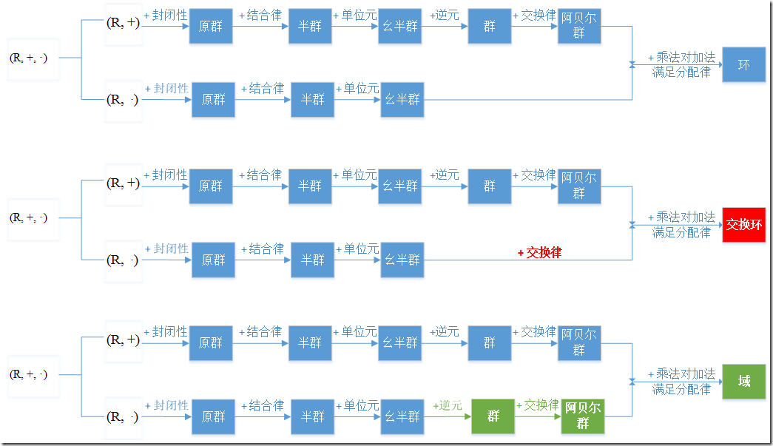
密码学与群环域
无限域
有理数
实数
虚数
（以上在密码学里都用不上）
有限域（伽罗瓦域）
GF(n) 有n个元素的有限域
可用于解方程：椭圆曲线 ECC
整数群
加法乘法运算，结果还是整数
可用于求模：质数分解 RSA，离散对数DSA

Slide 26
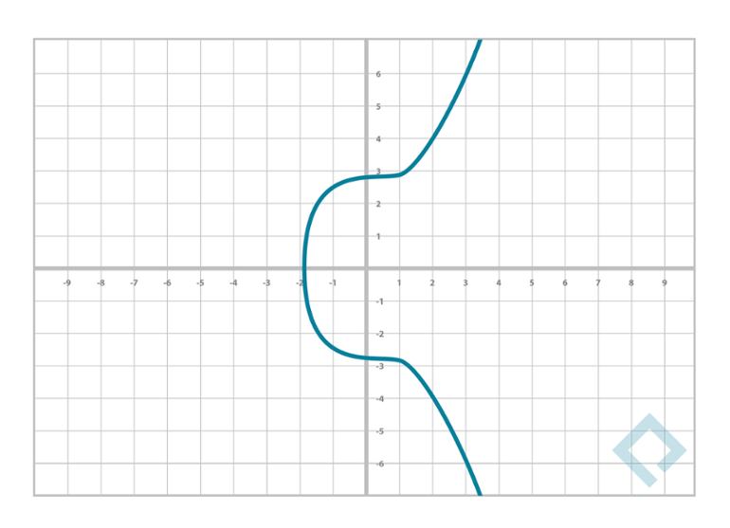
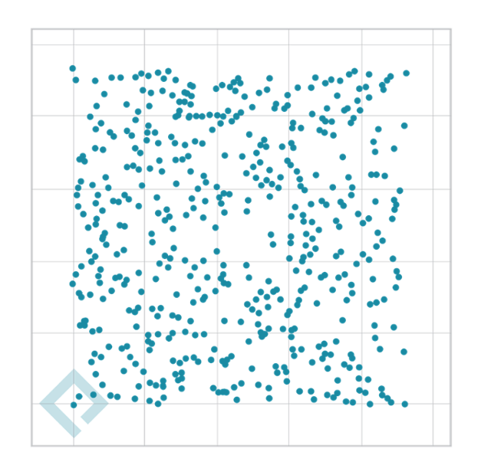
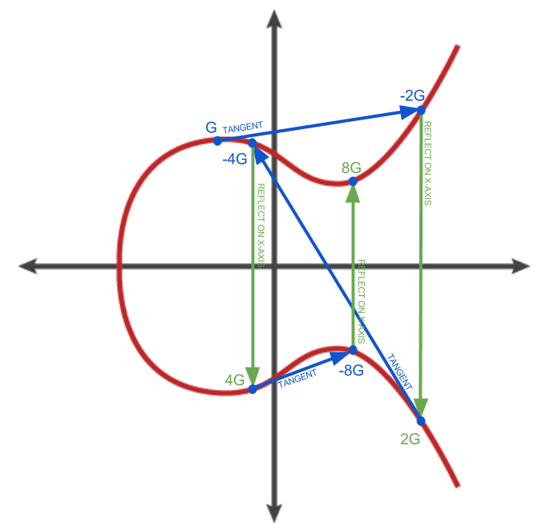
密码学与群环域
ECC
私钥 k，公钥G, K=k*G，消息 M
加密，随机选取r，C1=M+r*K, C2=r*G
解密 M=C1-k*C2

Slide 27
密码学与群环域
RSA
示意图 (n=14,e=5,d=11) 纯粹demo
最小的RSA参数
p=5, q=11
n=p*q=55
φ(n)=(5-1)(11-1)=40
e=3 与φ互质
d=27 满足e*d≡1 (mod φ(n))
公钥 (n, e) 实际使用的e是固定的65537
私钥 (n, d)
http://haifux.org/lectures/161/RSA-lecture.pdf

Slide 28
非对称加密
非对称加密的密钥分为公钥和私钥。
公钥可以分发给任何人。可用于加密数据，或者验证签名有效行。
私钥必须保密。可以用于解密数据，或者对数据进行签名。
公钥和私钥是配对生成的。通过私钥可以推导出公钥，反之不行。
基于“数学上困难”的问题，比如质数分解、方程求根。
从私钥获得公钥：容易。从公钥获得私钥：很难。
公钥加密私钥解密：容易。没有私钥试图解密数据：很难。
私钥签名公钥验证：容易。伪造签名让公钥通过：很难。

Slide 29
非对称加密
特点与场景
执行速度慢
通常用非对称算法完成密钥交换和签名验证，然后交给对称加密
安全考虑
RSA <= 1024 已经非常不安全
ECC 的数学逻辑比较复杂，使用不当很容易导致严重的安全漏洞
ECC 曲线选取也很讲究。有的疑似有后门 https://safecurves.cr.yp.to/
思考题：非对称加密，一次能加密多少数据？

Slide 30
非对称加密
ECIES
组合在一起
扩展阅读
前向安全
集成加密 ECIES
DH密钥交换

Slide 31
密钥生成与随机数
不能用默认的Random！不能用默认的Random！不能用默认的Random！
数学上的伪随机数生成器，容易导致结果可预测，做为密码用途非常不安全。
所有操作系统/语言，都提供密码学随机数生成器。会根据硬件的更不可预期的状态，为密钥生成提供更多的“熵”(不确定性）
另外值得一提的是，关于“随机id”生成：md5(rand()) + time() 这种方式，通常与直接调用 time() 的结果的唯一性上没有任何区别。
伪随机数 rand() 极有可能是根据当前时间戳初始化的。
md5() 没有提供更多的“熵”，没增加不确定性
最后补一个 time() 也没比 rand() 提供更多的熵
所以极有可能是在同一时刻生成的id还是一样的
扩展阅读：信息熵理论

Slide 32
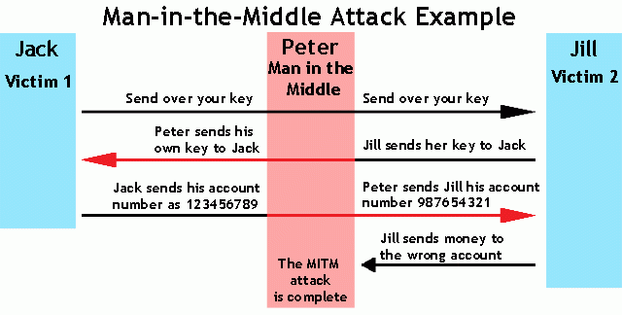
中间人攻击
MITM Attack

Slide 33
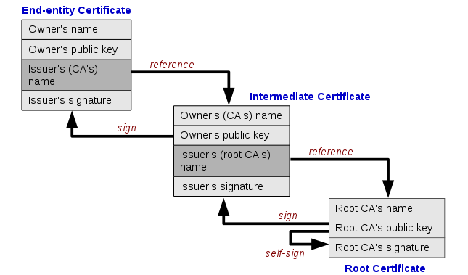
PKI/CA体系
跟证书与签名链
证书里有什么
公钥
颁发机构与签名
有效时间
用途（用于https的会包含域名信息）
其他各种信息
操作系统内置了各大证书颁发机构的根证书

Slide 34
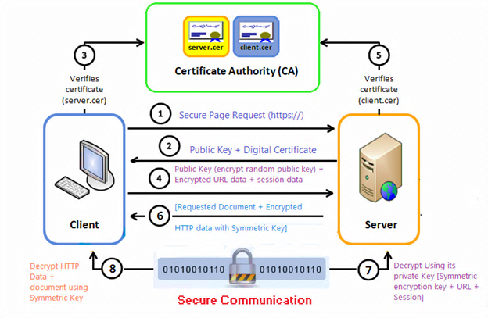
PKI/CA体系
HTTPS
很多协议都有TLS
扩展阅读
DV/OV/EV证书
泛域名证书
SNI
CRL

Slide 35
PKI/CA体系
交叉签名与中间证书
系统内置证书很难更新怎么办？
借助已经内置的证书交叉签名
握手时把中间证书也发给客户端

Slide 36
Q/A
总结
数据与编码
混淆
哈希
对称加密
非对称加密
PKI/CA
更多话题：旁路攻击，一次性密码，零知识证明，量子密码，密码芯片相关（TEE/TPM/SGX），生物密码

